Slide 1
《播音与主持艺术》
第一单元
普通话语音概说及口腔控制训练

Slide 2
《普通话发音方法》

Slide 3
一、普通话定义
1.什么是普通话？
普通话，即标准汉语。普通话是中国不同民族间进行沟通交流的通用语言，以北京语音为基础音，以北方方言为基础方言，以典范的现代白话文著作为语法规范。总的来说普通话是以北方话为基础方言、以北京方言为基础音的语言。
第一单元普通话语音概说

Slide 4
一、普通话定义
2、普通话定义的历程
1955年10月召开的“全国文字改革会议”和“现代汉语规范问题学术会议”期间，汉民族共同语的正式名称正式定为“普通话”，并同时确定了它的定义，即“以北京语音为标准音，以北方话为基础方言”。1955年10月26日，《人民日报》发表题为《为促进汉字改革、推广普通话、实现汉语规范化而努力 》的社论，文中提到：“汉民族共同语，就是以北方话为基础方言、以北京语音为标准音的普通话。”1956年2月6日，国务院发出关于推广普通话的指示，把普通话的定义增补为“以北京语音为标准音，以北方话为基础方言、以典范的现代白话文著作为语法规范。” 这个定义从语音、词汇、语法三个方面明确规定了普通话的标准，使得普通话的定义更为科学、更为周密了。其中，“普通话”二字的涵义是“普遍”和“共通”的意思。
第一单元普通话语音概说

Slide 5
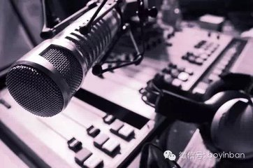
二、普通话考试
1、什么是普通话考试？
普通话水平测试(PSC:PUTONGHUA SHUIPING CESHI)是对应试人运用普通话的规范程度的口语考试。全部测试内容均以口头方式进行。普通话水平等级分为三级六等，即一、二、三级，每个级别再分出甲乙两个等次;一级甲等为最高，三级乙等为最低。普通话水平测试不是口才的评定，而是对应试人掌握和运用普通话所达到的规范程度的测查和评定，是应试人的汉语标准语测试。应试人在运用普通话口语进行表达过程中所表现的语音、词汇、语法规范程度，是评定其所达到的水平等级的重要依据。
第一单元普通话语音概说

Slide 6
三、学习普通话注意事项
一、语音要标准
说普通话关注的重点是语音的标准程度，而不是说话的具体内容和布局谋篇。为此，练习普通话应该在语音标准方面下苦功。就是说。要根据所学过的普通话语音知识，力求每个音节的声母、韵母和声调准确到位，变调符合规律，轻声、儿化准确自然。
平时练习时，最好请说普通话的行家来听听。因为我们受说话习惯的影响以及听感上盲点的制约，往往不容易发现自己的语音错误和缺陷。
第一单元普通话语音概说

Slide 7
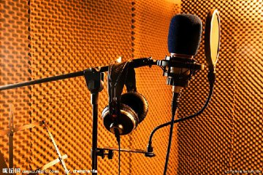
三、学习普通话注意事项
二、词汇 、语法要规范
普通话水平测试是检测应试人说的普通话与规范普通话的“标准差”。语音、词汇和语法是语言的三要素，方言区的人学说普通话时，除了要注重语音的标准外还要注意词汇和语法的规范。
第一单元普通话语音概说

Slide 8
三、学习普通话注意事项
三、学会听、大胆说。
知道发音的规律，还要不断地培养自己的辨音能力，提高对声音的敏感度，听到别人正确的发音，能够想到它的拼音和声调。
语言是交流的工具，学好普通话，就是为了说。所以无论在正式场合，还是在日常生活中，都要说普通话。当讲普通话成为一种习惯时，才能自觉抛弃自己的方言系统。
第一单元普通话语音概说

Slide 9
四、口腔控制练习
（一）口部操----唇舌力量的练习
1、唇的练习
（1）喷：也称作双唇后打响，双唇紧闭，将唇的力量集中于后中纵线三分之一的部位，唇齿相依，不裹唇，阻住气流，然后突然连续喷气出声，发出P、P、P的音。
（2）咧：将双唇闭紧尽力向前噘起，然后将嘴角用力向两边伸展。（咧嘴），反复进行。
（3）撇：双唇后闭紧向前噘起，然后向左歪、向右歪、向上抬、向下压。
（4）绕：双唇闭紧向前噘听起，然后向左或向右作60度的转圈运动。

Slide 10
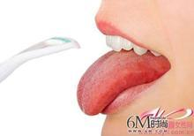
2．舌的练习
（1）刮舌：舌尖抵下齿背，舌体贴住齿背，随着张嘴，用上门齿齿沿刮舌叶、舌面，使舌面能逐渐上挺隆起，然后，将舌面后移向上贴住硬腭前部，感觉舌面向头顶上部“百会”穴的位置立起来。这一练习对于打开后声腔和纠正．“尖音”、增加舌面隆起的力量很有效。口腔开度不好的人、舌面音J、 Q、X发音有问题的人可以多练习。
四、口腔控制练习

Slide 11
（2）顶舌：闭唇．用舌尖顶住左内颊、用力顶，似逗小孩儿嘴里有糖状，然后，用舌尖顶住右内岬颊做同样练习。如上左右交替、反复练习。
（3）伸舌：将舌伸出唇外，舌体集中、舌尖向前、向左右、向上下尽力伸展。这一练习主要练习使舌体集中、舌尖能集中用力。
（4）绕舌：闭唇，把舌尖伸到齿前唇后，向顺时针方向环绕360度，然后向逆时针方向环绕360度，交替进行。
（5）立舌：将舌尖向后贴住左侧槽牙齿背，然后将舌沿齿背推至门齿中缝。使舌尖向右侧力翻。然后做相反方向的练习。这一练习对于改进边音L的发音有益。
（6）舌打响：舌尖顶住硬腭，用力持阻，然后突然弹开，发出类似“de”的响声。

Slide 12
绕口令练习
调到敌岛打特盗，特盗太叼投短刀。挡推顶打短刀掉，踏盗得刀盗打倒。
牛郎年年恋刘娘。刘娘年年念牛郎。牛郎恋刘娘，刘娘念牛郎。 郎恋娘来娘念郎。
稀奇稀奇真稀奇， 麻雀踩死老母鸡 ，蚂蚁身长三尺七，八十岁的老爷爷躺在摇篮里！

Slide 13
第二单元 声母
声母
双唇音 b p m

Slide 14
普通话语音基础
声母
双唇音 b p m

Slide 15
一、定义
发音要领
词语练习
绕口令练习
声母

Slide 16
一、声母定义
（1）声母，是使用在韵母前面的辅音，跟韵母一齐构成的 一个完整的音节。其他汉藏语系语言也有类似的结构。一般由辅音充当，即首辅音。
（2）辅音的主要特点是发音时气流在口腔中要分别受到各种阻碍，因此可以说，声母发音的过程也就是气流受阻和克服阻碍的过程。声母通常响度较低、不可任意延长、而且不用于押韵。
声母

Slide 17
二、声母b发音练习
发音要领：发音时，双唇闭拢，软腭上升，关闭鼻腔通道，声带不振动，让软弱的气流突然冲开双唇的阻碍成声。
词语练习：
斑驳 辨别 把柄 爸爸 卑鄙 本部 表白 步兵
八宝 蚌埠 败笔 版本 冰雹 勃勃 背部 必备
四字词练习：
八拜之交 百步穿杨 半信半疑 饱经风霜
筚路蓝缕 兵荒马乱 卑躬屈膝 博古通今
声母+b p m f

Slide 18
三、声母p发音练习
发音要领：发音的状况与b相近，不同的是发p时有一股较强的气流冲开双唇
词语练习：
婆婆 拼盘 品评 平抛 偏颇 批判 爬坡 澎湃
偏僻 乒乓 破皮 攀爬 飘萍 铺平 匹配 铺排
四字词练习：
排山倒海 攀龙附凤 盘根错节 喷薄欲出
鹏程万里 披星戴月 破釜沉舟 铺天盖地
声母+b p m f

Slide 19
二、声母分类
声母
按发音部位分类（发音部位：发音时发音器官构成阻碍的部位）
1、双唇音：b p m(3个）
2、唇齿音：f (1个)
3、舌尖前音：z c s（3个）
4、舌尖中音：d tｎl（4个）
5、舌尖后音：zh ch sh r (4个)
6、舌面音：j q x（3个）
7、舌根音：g k h (3个)
声母+b p m f

Slide 20
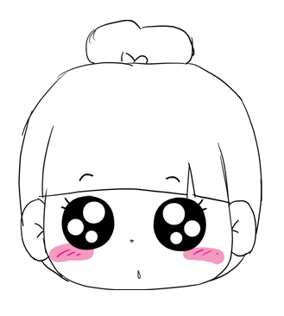
四、声母m发音练习
发音要领：发音时，双唇闭拢软腭下降，打开鼻腔通道，气流从鼻腔出来，同时振动声带。
词语练习：
埋没 美妙 茂密 蒙昧 弥漫 密码 迷茫 美满
牧马 眉毛 茂名 命名 麻木 盲目 门面 民盟
四字词练习：
马革裹尸 卖官鬻爵 满面春风 茫然若失
毛骨悚然 眉开眼笑 渺无人烟 明镜高悬
声母+b p m f

Slide 21
四、声母f发音练习
f(唇齿清擦音)一发音要领：下唇和上齿轻轻接触;软腭上升，堵塞通道，使气流从下唇和上齿之间磨擦而出;声带不颤动。
单音节练习：
发 佛 费 否 范 汾 方
风 富 缶 翻 愤 防 逢
词语练习：
反复 犯法 仿佛 吩咐 发放
翻覆 防范 防腐 非分 肺腑
声母+b p m f

Slide 22
五、内容+绕口令练习
一平盆面
一平盆面，烙一平盆饼
饼碰盆，盆碰饼
烙出一平盆平面饼
炮兵和步兵
炮兵攻打八面坡
炮兵排排炮弹齐发射
步兵逼近八面坡
歼敌八千八百八十多
声母

Slide 23
五、内容+绕口令练习
b. p. f
一座棚
一座棚傍峭壁旁，峰边喷泻瀑布长，
不怕暴雨瓢泼冰雹落，
不怕寒风扑面雪飘扬。
并排分班翻山攀坡把宝找。
聚宝盆里松柏飘香百宝藏，
背宝奔跑报矿炮劈山，
篇篇捷报飞伴金凤凰。
声母

Slide 24
五、内容+绕口令练习
巴老爷有八十八棵芭蕉树，
来了八十八个把式要在巴老爷八十八棵芭蕉树下住。
巴老爷拔了八十八棵芭蕉树，
不让八十八个把式在八十八棵芭蕉树下住。
八十八个把式烧了八十八棵芭蕉树。
巴老爷在八十八棵芭蕉树下哭。
我家有只肥净白净八斤鸡，飞到张家后院里;
张家后院有条肥净白净八斤狗，咬了我家的肥净白净八斤鸡。
我要张家卖了他家的肥净白净八斤狗，
来赔我家的肥净白净八斤鸡，
张家不卖他们的肥净白净八斤狗，
不赔我家的肥净白净八斤鸡。
声母

Slide 25
普通话语音基础
声母
舌尖中音 d t n l

Slide 26
教学内容
声母
按发音部位分类（发音部位：发音时发音器官构成阻碍的部位）
1、双唇音：b p m(3个）
2、唇齿音：f (1个)
3、舌尖前音：z c s（3个）
4、舌尖中音：d tｎl（4个）
5、舌尖后音：zh ch sh r (4个)
6、舌面音：j q x（3个）
7、舌根音：g k h (3个)
声母+d t n l

Slide 27
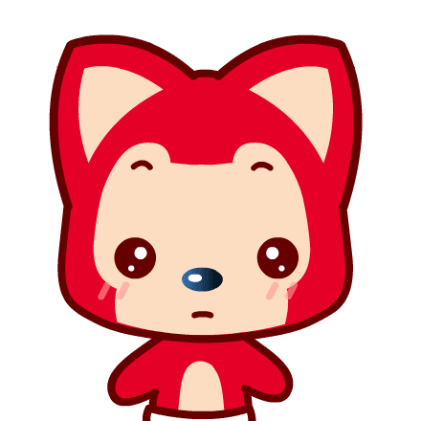
声母发音要领及词语练习
d 发音要领：在发音时，舌尖抵住上齿龈，软腭上升，关闭鼻腔通道，声带不振动，较弱的气流冲破舌尖和上齿龈的阻碍，形成声音。
词语练习：
大豆、搭档、当地、等待、导弹、
单独、弟弟、道德、抵挡、低调、
达到、电灯、跌倒、读懂、抖动、动荡。
大彻大悟、弹尽粮绝、刀光剑影、德高望重
登峰造极、滴水穿石、动人心弦、咄咄逼人。
声母+d t n l

Slide 28
t 发音要领：d的相近，不同的是用较强的气流冲破阻碍。
词语练习：
逃脱、体贴、天堂、探头、听筒、
图腾、谈吐、坍塌、忐忑、淘汰、
疼痛、梯田、团体、探讨、唐突、挑剔。
泰山压顶、天崩地裂、堂堂正正、投怀送抱、
铁面无私、同仇敌忾、涂脂抹粉、脱胎换骨。
声母+d t n l

Slide 29
n 发音要领:发音时，舌尖抵住上齿龈，软腭下降，打开鼻腔通道，气流从鼻腔出来，同时震动声带。
词语练习:
男女、袅娜、扭捏、南宁、泥泞、
恼怒、牛奶、能耐、拿捏、农奴、
呢喃、年年、奶娘、难弄、忸怩、娘娘。
南腔北调、能言善辩、逆水行舟、牛鬼蛇神、蹑手蹑脚、怒发冲冠、鸟尽弓藏、浓墨重彩。
声母+d t n l

Slide 30
l 发音要领:发音时，舌尖抵住上齿龈后部，软腭上升，关闭鼻腔通道，声带振动，气流从舌头两端通过。
词语练习:
留恋、淋漓、冷落、玲珑、勒令、
联络、料理、劳累、拉拢、来临、
蓝领、流量、林立、猎鹿、缭乱、靓丽。
狼吞虎咽、老奸巨猾、乐不思蜀、雷厉风行、
愣头愣脑、理直气壮、伶牙俐齿、龙飞凤舞。
声母+d t n l

Slide 31
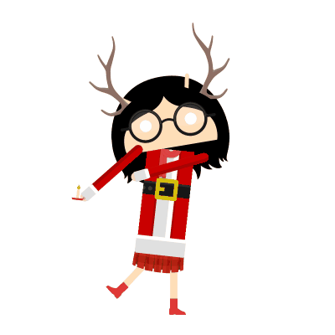
绕口令练习
白石塔
白石塔，白石搭，白石搭白塔，
白塔白石搭，搭好白石塔，白塔白又大。
新脑筋
新脑筋，老脑筋，老脑筋可以改变新脑筋，新脑筋不学习就会变成老脑筋。
声母+d t n l

Slide 32
声母 - 舌根音 g k h
1
声母定义
2
声母分类
3
声母发音及词语练习
声母+g k h

Slide 33
声母的发音要领及词语练习
“
g发音要领: (舌根不送气清塞音)一舌根上抬抵住软腭,阻塞气流;软腭上升,堵塞鼻腔通道;然后舌根突然离开软腭,使气流进发出来，气流较弱;声带不振动。
字词练习：
拐 归 管 郭 顾 瓜 耕 给
纲 旮 诰 根 够 敢 割 该
杠杆 高贵 更改 攻关 公告
古怪 挂钩 灌溉 规格 桂冠
”
声母+g k h

Slide 34
k发音要领: (舌根送气清塞音)一一舌根活动同g大致相同,差别只在舌根离开软腭时有一股较强的气流冲出来。
字词练习:
喀 客 凯 考 扣 看
康 坑 酷 夸 廓 筐
开阔 慷慨 旷课 困苦 开口
坎坷 空旷 苛刻 可靠 宽阔
“
”
声母+g k h

Slide 35
h发音要领 :(舌根清擦音)舌根和软腭轻轻接触;软腭上升,堵塞鼻腔通道，使气流从舌根和软腭之间磨擦而出，声带不振动。
字词练习:
华 火 踝 会 欢 混 慌 烘 湘
海河 憨厚 航海 行话 豪华 好汉
合伙 后悔 呼唤 化合 花卉 欢呼
黄昏 挥霍 昏花 悔恨 火红 会合
辉煌 毁坏 缓和 恍惚 浩瀚
“
”
声母+g k h

Slide 36
绕口令练习
哥哥捉鸽g.k.h
哥哥过河捉个鸽，
回家割鸽来请客。
客人吃鸽称鸽肉，
哥哥请客乐呵呵。
老爷堂上一面鼓 g.k.h
老爷堂上一面鼓，
鼓上一只皮老虎。
老虎抓破堂上鼓，
拿块破布往上补。
只见过破布补破裤，
哪见过破布补破鼓?
声母+g k h

Slide 37
绕口令练习
古老街上胡古老，
古老街下古老胡，
胡古老找古老胡比古老。
不知胡古老的古老比古老胡的古老古老，
还是古老胡的古老
比胡古老的古老古老?
一只大红花海碗，
画了个大胖活娃娃;
大红花海碗下，
扣了只大花活河蛤蟆。
画大胖活娃娃的大红花海碗，
扣住了大花活河蛤蟆。
大花活河蛤蟆，
服了大红花海碗上的大胖活娃娃。
声母+g k h

Slide 38
普通话语音基础
声母
舌面音 j q x

Slide 39
课程内容
声母
按发音部位分类（发音部位：发音时发音器官构成阻碍的部位）
1、双唇音：b p m(3个）
2、唇齿音：f (1个)
3、舌尖前音：z c s（3个）
4、舌尖中音：d tｎl（4个）
5、舌尖后音：zh ch sh r (4个)
6、舌面音：j q x（3个）
7、舌根音：g k h (3个)
声母+j q x

Slide 40
舌面音 j q x 发音介绍
J Q X 发音都是舌尖向下，用舌面与硬腭发音, 是一组舌面音，发音时舌面隆起.为了避免舌尖参与发音， 最好把舌尖放到下牙龈处，隆起的舌面与硬腭前接触。 j、q发音时是先塞后擦. x发音时舌面与硬腭则没有完全接触， 留有缝隙，摩擦成音。 注意：发j、q、x音的时候用舌面抵住硬腭中部， 一定是在口腔中部发音，上部位不要靠近牙龈， 下部位不要用舌尖，上下齿不要咬住，也不要展开唇， 舌尖向下,舌面自然隆起与上腭接触，发出j、q、x的音。 j、q、x的发音都是舌尖向下，用舌面与硬腭发音
声母+j q x

Slide 41
J 读音练习
进行 技术 就是 积分 价格 经济 教育 介绍 建设 精华 今天 记者 解决 经验 结果 具有 基本 继续 加入 觉得 决定 今年 计划 建立 集团 机构 精神 交流 级别 机会 教学 简单 接受 基础 建筑 交易 结构 记录 具体 计算 家庭
声母+j q x

Slide 42
q读音练习
企业 情况 其他 全国 起来 其中 其实 汽车 全部 权限 其它 全面 全球 取得 确定 强大 区域 轻松 清除 全新 群众 强烈 确实 请问 清楚 权利 青年 驱动 侵犯 妻子 求助 前面 奇怪 求购 趋势 情绪 确认 青岛 缺乏 青春 取消 千万
声母+j q x

Slide 43
X读音练习
X读音练习
信息 下载 系统 需要 选择 新闻 学习
项目 希望 显示 学校 销售 喜欢 系列
谢谢 消息 现金 幸福 下来 需求 行政
心里 心情 相信 修改 形式 心理 行动
下午 享受 迅速 现实 训练 先进 寻找
形象 小姐 新手 想到 协议 协会 想要
声母+j q x

Slide 44
绕口令练习
绕口令练习
比尖
尖塔尖，尖杆尖。
杆尖尖似塔尖尖，
塔尖尖似杆尖尖，
有人说杆尖比塔尖尖，
有人说塔尖比杆尖尖，
不知到底是杆尖比塔尖尖，
还是塔尖比杆尖尖
漆匠和锡匠
七巷一个漆匠，西巷一个锡匠，
七巷漆匠用了西巷锡匠的锡，
西巷锡匠拿了七巷漆匠的漆，
七巷漆匠气西巷锡匠用了漆，
西巷锡匠讥七巷漆匠拿了锡。
七加一
七加一，七减一，
加完减完等于几？
七加一，七减一，
加完减完还是七。
声母+j q x

Slide 45
普通话语音基础
声母
舌尖前音 Z C S

Slide 46
课程内容
声母
按发音部位分类（发音部位：发音时发音器官构成阻碍的部位）
1、双唇音：b p m(3个）
2、唇齿音：f(1个)
3、舌尖前音：z c s（3个）
4、舌尖中音：d tｎl（4个）
5、舌尖后音：zh ch sh r(4个)
6、舌面音：j q x（3个）
7、舌根音：g k h(3个)
第一单元+z c s

Slide 47
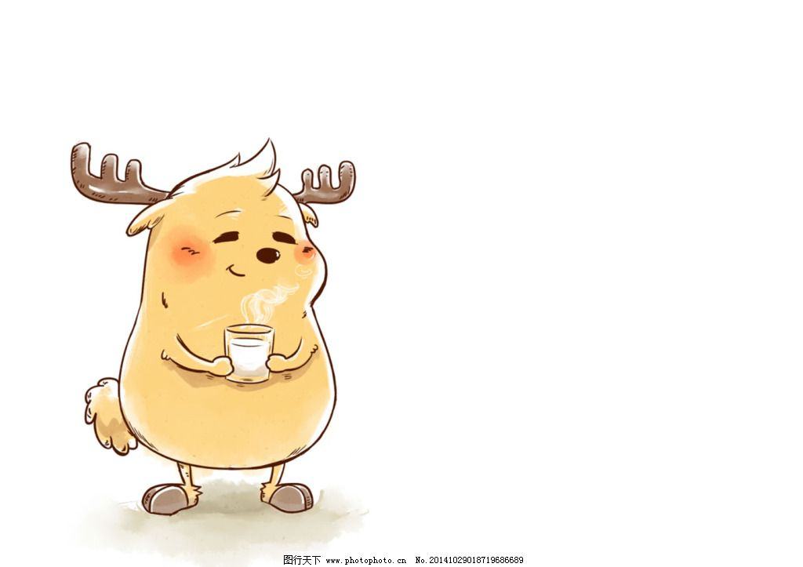
声母发音要领及词语练习
Z：发音时舌尖向上轻轻抵往上牙背，软腭上升，关闭鼻腔通道，声带不振动，让较弱的气流冲开阻碍形成间隙，气流从间隙中摩擦成声。
词语练习：
藏族 在座 采质 栽赃 罪责 自足
走卒 自尊 宗族 总则 曾祖 遭罪
贼眉鼠眼 赞不绝口 走南闯北 足智多谋
第一单元+z c s

Slide 48
c:发音状况与z相近，不同的是用较强的气流冲破阻碍。
词语练习：
苍翠 匆匆 草丛 璀璨 粗糙 此次
措辞 猜测 催促 仓促 残存
财大气粗 惨无人道 沧海一簇 粗茶淡饭
s(舌尖前清擦音)一一舌尖和上齿背轻轻接触;软腭上升，堵塞鼻腔通道,使气流从舌尖和上齿背之间磨擦而出;声带不振动。
例如:
洒扫sasao 缫丝sao si 色素sesu 僧俗sengsu 搜索sousuo 诉讼susong 琐碎suo sui 三思sansi 瑟缩sesuo
嫂嫂 酸涩 松散 三权鼎立 丧权辱国 扫地出门 死灰复燃
第一单元+z c s

Slide 49
绕口令练习
z.c.s-zh.ch.sh
湿字纸
刚往窗上糊字纸，
你就隔着窗子撕字纸。
一次撕下横字纸，
一次撕下竖字纸，
两次撕了四十四张显字纸。是字纸你就撕字纸，
不是字纸你就不要胡乱撕一地纸。
S- sh
三哥三嫂子，
借我三斗三升酸枣子。
明年上 山 摘 了 酸 枣 子，
如 数 奉还 三 哥 三嫂 子这 三 斗 三 升 酸 枣 子。
s- sh
三月三
三 月 三，阿三撑伞上深山，上山又下山，出了满身汗，
湿了一身衫，
上 山 下 山 跑 了 三 里 三。

Slide 50
绕口令练习
z.c.s-zh.ch.sh
石狮 子 咬 死 涩 柿 子 树
山前有四十四棵涩柿子树，
山后有四十四只石狮子，
山前的四十四棵涩柿子树，
涩死了山后的四十四只石狮子
山后的四十四只石狮子
咬死了山前的四十四棵涩柿子树。
不知是山前的四十四棵湿柿子树，
涩死了山后的四十四只石狮子，
还是山后的四十四只石狮子，
咬死了山前的四十四棵涩柿子树。

Slide 51
普通话语音基础
声母
舌尖后音zh ch sh r

Slide 52
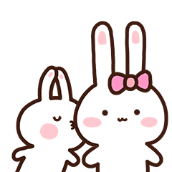
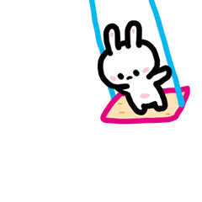
课程内容
1．按发音部位分类（发音部位：发音时发音器官构成阻碍的部位）
①双唇音：b p m（3个）
②唇齿音：f（1个）
③舌尖前音：z c s（3个）
④舌尖中音：d t n l（4个）
⑤舌尖后音：zh ch sh r（4个）
⑥舌面音：j q x（3个）
⑦舌根音：ɡ k h（3个）

Slide 53
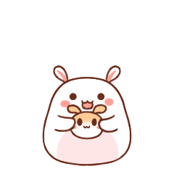
发音要领
① “zh”：舌头上翘，抵住硬腭前端成阻，软腭上升，关闭鼻腔通道，声带不振动，让较弱的气流冲破阻碍，从间隙中摩擦成声。
练习：扎 者 治 债 正 抓 准 炸 赵 专
郑州 扎寨 债主 战争 政治 针织
招兵买马 掌上明珠 咫尺天涯 至高无上
②“ch”:与“zh”情况相同，只是气流较强。
练习：吵 抽 船 炊 床 除 窗 蠢 撑 城
叉车 查抄 戳穿 驰骋 长城 惩处
触类旁通 长篇大论 吃苦耐劳 赤胆忠心

Slide 54
发音要领
③“sh”:舌尖向上翘起，舌尖向上接近硬腭前端成阻，留出间隙，软腭上升，关闭鼻腔通道，声带不振动，气流冲破阻碍，从间隙中摩擦成声。
练习：
沙 室 筛 稍 硕 生 吮 啥 睡
杀手 沙石 山水 硕士 甩手 少数
深入人心 实事求是 始终如一 事在人为
④“r”:与“sh”情况相同，不同的是声带振动。
练习：惹 日 饶 柔 壤 瑞 润 软 若 忍
忍让 柔弱 柔软 荣辱 荏苒 任务
如鱼得水 如梦初醒 如愿以偿 人云亦云

Slide 55
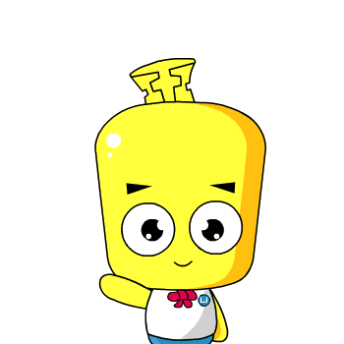
绕口令练习
日头、石头、舌头和指头
天上有个日头，地下有块石头，嘴里有个舌头，手上有五个手指头，不管是天上的热日头、地下的硬石头、嘴里的软舌头、手上的手指头，还是热日头、硬石头、软舌头、手指头，反正都是练舌头。
叔叔除竹笋
朱家一株竹，竹笋初长出，朱叔处处锄，锄竹笋来煮，锄完不再出，朱叔没笋煮，竹株干又枯。

Slide 56
谢谢

Slide 57
普通话语音基础
第三单元—— 韵母

Slide 58
目录
韵母的定义
韵母的结构
韵母的分类
韵母

Slide 59
一、什么是韵母？
二、总共有多少个韵母？
三、韵母分为几类？

Slide 60
一、定义
1、韵母，就是一个音节中声母后面的部分。
2、普通话有三十九个韵母，大部分由元音构成，有的由元音加上鼻辅音ｎ或ｎｇ构成。
韵母

Slide 61
二、结构
例如：
韵母
韵头
韵腹
韵尾
e
e
ai
a
i
iou
i
o
u
uang
u
a
ng
韵母

Slide 62
结构特点
一个韵母必须有韵腹
韵头由ｉ/ｕ/ ü充当
韵尾由ｉ/ｕ(ｏ）/ｎ/ｎｇ充当
主要元音都能做韵腹
韵母

Slide 63
三、分类
1、单元音韵母（10）
2、复元音韵母（13）
3、鼻韵母（16）
韵母

Slide 64
单元音韵母
元音的发音取决于三个条件：
舌位的前后
舌位的高低
唇形的圆展
韵母

Slide 65
单元音韵母（发音时舌位、唇形、口腔开度始终不变）：
舌面元音：a o e ê i u ü
卷舌元音： er
舌尖元音： -i(前) -i(后)
复元音韵母（13）： 9+4
ai、ei、ao、ou、ia、ie、ua、uo、üe；
iao、iou、uai、uei；
鼻韵母（16）：
an、 en、 in、 ian、 uan、 uen、üan、ün、
ang、eng、ing、iang、uang、 ueng、ong、iong

Slide 66
单元音韵母
a 舌面、央、低、不圆唇元音。
o舌面、后、半高、圆唇元音。
e舌面、后、半高，不圆唇元音。
i舌面、前、高、不圆唇元音。
u舌面、后、高、圆唇元音。
ü舌面、前、高、圆唇元音。

Slide 67
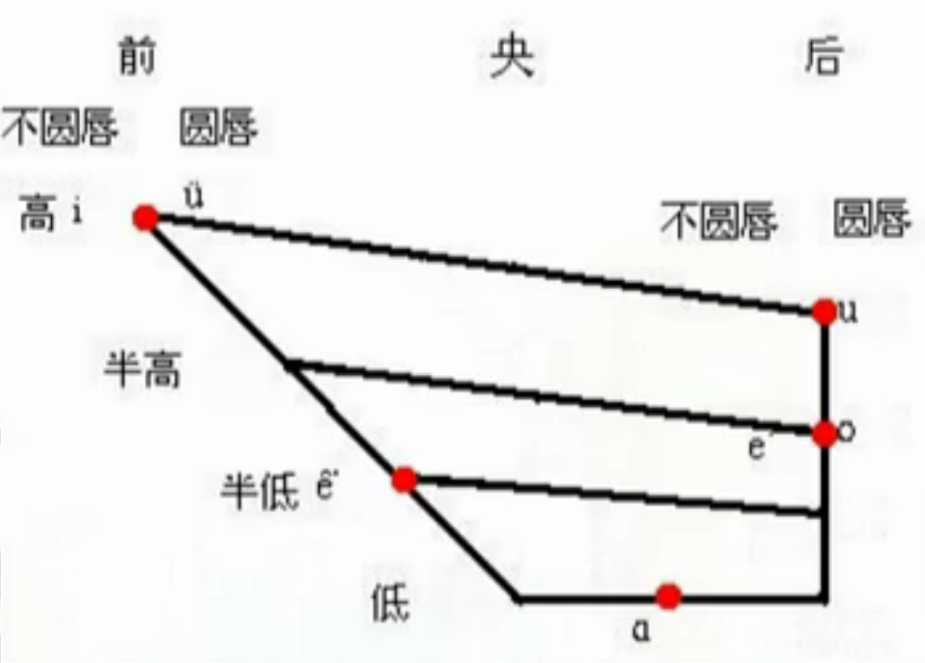

Slide 68
（1）单韵母 舌面元音 a发音时，口腔大开，舌头前伸，舌位低，舌头居中，嘴唇呈自然状态。如“沙发”、“打靶”的韵母。 o发音时，口腔半合，舌位半高，舌头后缩，嘴唇拢圆。如“波”、“泼”的韵母。磨破 婆婆 e发音状况大体象o，只是双唇自然展开成扁形。如“歌”、“苛”、“喝”的韵母。客车 特色 合格 ê发音时，口腔半开，舌位半低，舌头前伸，舌尖抵住下齿背，嘴角向两边自然展开，唇形不圆。如“”的读音。在普通话里，ê很少单独使用，经常出现在i、ü的后面，在i、ü后面时，书写要省去符号“∧”。

Slide 69
i发音时，口腔开度很小，舌头前伸，前舌面上升接近硬腭，气流通路狭窄，但不发生摩擦，嘴角向两边展开，呈扁平状。如“低”、“体”的韵母。 集体 激励 地理 u发音时，口腔开度很小，舌头后缩，后舌面上升接近硬腭，气流通路狭窄，但不发生摩擦，嘴唇拢圆成一小孔。如“图书”、“互助”的韵母。鼓舞 服务 ü发音时，口腔开度很小，舌头前伸，前舌面上升接近硬腭，但气流通过时不发生摩擦，嘴唇拢圆成一小孔。发音情况和i基本相同，区别是ü嘴唇是圆的，i嘴唇是扁的。如“语句”、的韵母。区域 旅居 语句 须臾 序曲

Slide 70
舌尖元音： -i(前)发音时，舌尖前伸，对着上齿背形成狭窄的通道，气流通过不发生摩擦，嘴唇向两过展开。用普通话念“私”并延长，字音后面的部分便是-i(前)。这个韵母只跟z、c、s配合，不和任何其他声母相拼，也不能自音节。如“资”、“此”、“思”的韵母。 -i(后)发音时，舌尖上翘，对着硬腭形成狭窄的通道，气流通过不发生磨摩，嘴角向两边展开。用普通话念“师”并延长，字音后面的部分便是-i(后)。这个韵母只跟zh、ch、sh、r配合，不与其他声母相拼，也不能自成音节。如“知”、“吃”、“诗”的韵母。

Slide 71
卷舌元音： er发音时，口腔半开，开口度比ê略小，舌位居中，稍后缩，唇形不圆。在发e的同时，舌尖向硬腭轻轻卷起，不是先发e，然后卷舌，而是发e的同时舌尖卷起。“er”中的r不代表音素，只是表示卷舌动作的符号。er只能自成音节，不和任何声母相拼。如“儿”、“耳”、“二”字的韵母。舌头悬空，嗓子用劲 e-o 北方有些方言会把韵母o念成e，如“坡、破、摸”的韵母读成e；西南有些方言会把韵母e念成o，如“哥、和、颗、喝”的韵母读成o。 普通话的韵母o只跟b、p、m、f拼合，而韵母e却相反，不能和这四个声母拼合（“什么”的“么”字除外），所以大家记住b、p、m、f后面的韵母一定是o而不是e。

Slide 72
词语练习
a
沙发[shā fā]
喇叭[lǎ ba]
刹那[chà nà]
拉萨[lā sà]
咔嚓[kā chā]
马达[mǎ dá]
o
泼墨[pō mò]
勃勃[bó bó]
薄膜[báomó]
漠漠[mò mò]
婆婆[pó po]
磨破[mó pò]
e
合格[hé gé]
可乐[kě lè]
特色[tè sè]
车辙[chēzhé]
歌德[gē dé]
哥哥[gē ge]
韵母

Slide 73
单元音韵母
i
离奇[lí qí]
荸荠[bí qí]
比拟[bǐ nǐ]
习题[xí tí]
熠熠[yì yì]
机体[jī tǐ]
u
徒步[tú bù]
辜负[gū fù]
糊涂[hú tu]
住宿[zhù sù]
瀑布[pù bù]
服务[fú wù]
ü
语序[yǔ xù]
聚居[jù jū]
剧曲[jù qǔ]
吕剧[lǚ jù]
须臾[xū yú]
絮语[xù yǔ]
韵母

Slide 74
总 结 单韵母

Slide 75
对应关系：(哪几类是最基础的？）
an—ang ian—iang
en—eng uan—uang
in—ing uen-ueng

Slide 76
复元音韵母
复韵母发音：
1、一个音滑向另一个音，动程要到位。
2、根据韵腹的位置，把复韵母分为三类：前响复韵母、中响复韵母、后响复韵母。
韵母

Slide 77
复元音韵母
前响复韵母：aｉ，ｅｉ，ａｏ，ｏｕ
中响复韵母：ｉａo，ｉｏｕ，ｕａｉ，
ｕｅｉ
后响复韵母：ｉａ，ｉe，ｕａ，ｕｏ，ｕｅ
韵母

Slide 78
（2）复韵母 前响复韵母： 前响复韵母共有四个：ai、ei、ao、ou。它们的共同特点是前一个元音清晰响亮，后一个元音轻短模糊，音值不太固定，只表示舌位滑动的方向。 ai发音时，先发a，这里的a舌位前，念得长而响亮，然后舌位向i移动，不到i的高度。i只表示舌位移动的方向，音短而模糊。例如“白菜”、“海带”、“买卖”的韵母。 ei发音时，先发e，比单念e时舌位前一点，这里的e是个中央元音，然后向i的方向滑动。例如“配备”、“北美”、“黑霉”的韵母。 ao发音时，先发a，这里的a舌位靠后，是个后元音，发得响亮，接着向u的方向滑动。例如“高潮”、“报道”、“吵闹”的韵母。 ou发音时，先发o,接着向u滑动，舌位不到u即停止发音。例如“后楼”、“收购”、“漏斗”的韵母。

Slide 79
后响复韵母： 后响复韵母共有五个：ia、ie、ua、uo、üe。它们的共同特点是前面的元音发得轻短，只表示舌位从那里开始移动，后面的元音发得清晰响亮。
ia发音时，i表示舌位起始的地方，发得轻短，很快滑向前元音a，a发得长而响亮。例如“加价”、“假牙”、“压下”的韵母。
ie发音时，先发i，很快发ê，前音轻短，后音响亮。例如：“结业”、“贴切”、“趔趄”的韵母。
ua发音时，u念得轻短，很快滑向a,a念得清晰响亮。例如“花褂”、“桂花”的韵母。
uo发音时，u念得轻短，舌位很快降到o,o清晰响亮。例如“过错”、“活捉”、“阔绰”的韵母。
üe发音时，先发高元音ü，ü念得轻短，舌位很快降到ê，ê清晰响亮。例如“雀跃”、“决绝”的韵母。
后响复韵母在自成音节时，韵头i、u、ü改写成y、w、yu。

Slide 80
中响复韵母： 后响复韵母共有四个：iao、iou、uai、uei。它们共同的发音特点是前一个元音轻短，后面的元音含混，音值不太固定，只表示舌位滑动的方向，中间的元音清晰响亮。 iao发音时，先发i，紧接着发ao，使三个元音结合成一个整体。例如“巧妙”、“小鸟”、“教条”的韵母。 iou发音时，先发i紧接着发ou，紧密结合成一个复韵母。例如“优秀”、“求救”、“牛油”的韵母。 uai发音时，先发u，紧接着发ai，使三个元音结合成一个整体。例如“摔坏”、“外快”的韵母。 uei发音时，先发u，紧接着发ei，紧密结合成一个整体。例如“退回”、“归队”的韵母。 中响复韵母在自成音节时，韵头i、u改写成y、w。复韵母iou、uei前面加声母的时候，要省写成iu、ui，例如liu(留)、gui(归）等；不跟声母相拼时，不能省写用y、w开头，写成you(油）、wei（威）等。

Slide 81
复元音韵母
前响复韵母：aｉ，ｅｉ，ａｏ，ｏｕ
舌位由低向高滑动，开头的元音响亮清晰，收尾的元音轻短模糊。
aｉ
海带
拆台
拍卖
采摘
ｅｉ
蓓蕾
配备
肥美
黑莓
ａｏ
操劳
宝刀
骚扰
懊恼
ｏｕ
收购
抖擞
丑陋
绸缪
韵母

Slide 82
复元音韵母
中响复韵母：ｉａo，ｉｏｕ，ｕａｉ，ｕｅｉ
舌位从高—低—高滑动，前后的元音都比较短促模糊，中间的元音响亮清晰。
ｉａo
逍遥
巧妙
缥缈
调料
ｉｏｕ
悠久
优秀
求救
牛油
ｕａｉ
外快
摔坏
怀揣
乖乖
ｕｅｉ
追随
摧毁
荟萃
愧对
韵母

Slide 83
复元音韵母
后响复韵母：ｉａ，ｉe，ｕａ，ｕｏ，ｕｅ
舌位由高向低滑动，开头的元音不太响亮比较短促，收尾的元音响亮清晰。
ｉａ
假牙
压价
下家
恰恰
ｉe
贴切
结业
借鞋
谢谢
ｕａ
挂画
耍滑
ｕｏ
硕果
阔绰
懦弱
蹉跎
ｕｅ
决绝
绝学
雀跃
约略
韵母

Slide 84
难点音
鼻音韵母的发音

Slide 85
鼻韵母

Slide 86
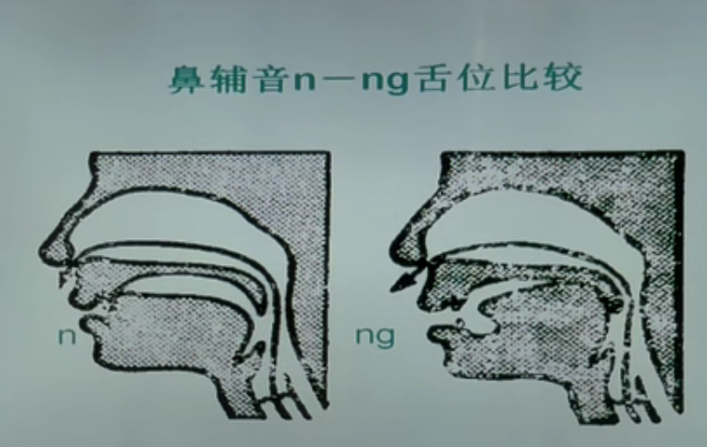
鼻韵母
g
k
ng

Slide 87
鼻音韵母
鼻韵母
1.前鼻音韵母：
an、 en、 in、 ian、 uan、 uen、üan、ün
2.后鼻音韵母：
ang、eng、ing、iang、uang、 ueng、ong、iong

Slide 88
鼻韵母
鼻音韵母的发音要领
发鼻韵母时，由元音开始，逐渐向鼻辅音过渡， 鼻音色彩逐渐增加，舌位和唇形逐渐变化，最后使舌尖前伸发-n，或者舌根抬起发-ng, 让口腔中的阻碍部位完全闭塞，气流从鼻腔流出。
★注意:发音过程中，舌头的活动是连续不断的，元音和末尾的鼻音应读成一个整体。

Slide 89
鼻韵母
鼻韵母发音：
1、前鼻韵母
an、ian、uan、üan、en、in、uen、ün
n：舌尖（或舌面前部）抵住上齿龈
2、后鼻韵母
ang、iang、uang、eng、ing、ueng、ong、iong
ng：后鼻音韵尾是舌根后缩抵住软腭
韵母

Slide 90
鼻韵母对比学习
an，由前元音[ a]开光始发音，舌尖抵住下齿背,软腭_上升，关闭鼻腔通路。发完前元音[a]之后，舌尖离开下齿背，抬高抵住.上齿龈，同时软腭下垂，C1腔出气通路封闭，鼻腔通路打开， 发出不阻除的“前鼻音” -n。
帆 盘 敢 谈 山 饭
ang,由后a [a] 开始发音，发音时，口大开，舌尖离开下齿背，舌头后缩，软腭上升，关闭鼻腔通路。发完[a]之后，舌根上升，软腭下降，口腔出气通路封闭，发出不阻除的“后鼻音 -ng。
方 旁 岗 唐 伤 放
韵母

Slide 91
综合练习:
词组
an 感叹 谈判 灿烂 坦然 参战 赞叹 反感 贪婪
ang 厂房 当场 沧桑 刚刚 帮忙 商场 苍茫 上当
单字 an—ang
饭—放 担—当 半—磅 烂—浪
赞—葬 三—桑 反—访 坛—堂
组合练习 an- ang
担当dan dang 繁忙fan mang 当然dang ran
ang- an
房产fang chan 反抗fon kang 杠杆gang gan

Slide 92
en eng
en, 由央元音[ə]开始发音，舌尖接触下齿背，软腭上升，关闭鼻腔通路。发完央元音[ə]后，舌尖随即前伸抵住上齿龈，同时，软腭下垂，口腔通路封闭，鼻腔通路打开，发出不阻除的“前鼻音”-n。
分 根 镇 申 晨 森
eng,发音时，由央元音[ə]开始发音，发音时，口型微开，舌尖离开下齿背， 舌头后缩，软腭_上升，关闭鼻腔通路。发完[ə]后，舌根上升，软腭下降，口腔通路封闭，发出不阻除的“后鼻音”-ng。
征 绳 冷 更 翁 成

Slide 93
综合练习:
词组
en
认真 振奋 根本 深沉 门诊 苯酚 人参 粉嫩
eng
更正 声称 生冷 升腾 承蒙 萌生 丰盛 省城
单字对比练习 en- eng
神shen--绳sheng 真zhen --征zheng
森sen---僧seng 奉feng---奋fen
讽feng-粉fen 成cheng-臣 chen

Slide 94
组合练习
en-eng
人生ren sheng 纷争fen zheng成本cheng ben
eng- en
横耳heng gen 神圣shen sheng 诚恳cheng ken

Slide 95
绕口令
胖胖捞蚌子，笨笨捉螃蟹。
胖胖帮笨笨捉螃蟹，笨笨帮胖胖捞蚌子。
不知是胖胖的蚌子棒还是笨笨的螃蟹胖。

Slide 96
in—ing
in, 由i开始发音，舌尖下垂抵住下齿背，软腭_上升 关闭鼻腔通路。发完i后，舌尖猛然上翘抵住上齿龈， 同时软腭、 垂 ，口腔通路封闭，鼻腔通路打开，发出不阻除的‘66前鼻音”-n。
信 林 引 近 民 心
ing，由i开始发音，发完后，舌尖立即向后直移不要降低。这时软腭下降，口腔通路封闭 ，发出不阻除的后鼻音”-ng。
姓 灵 影 静 名 青

Slide 97
综合练习：
词组
in 拼音 尽心 辛勤 引进 近邻 濒临 信心 殷勤
ing 定型 清静 命令 行星 经营 宁静 评定 情形
单字 in—ing
信xin_幸 xing 林lin_玲 ling 因yin英 ying
ing-in
晴qing-琴 qin 影ying一隐yin 静jing-进jin

Slide 98
in—ing
阴影yin ying 心灵xin ling 品评pin ping
ing-in
精心jing xin 听信ting xin 并进bing jin
禁地—境地 临时—零食 信服—幸福
今昔—惊悉 金条—荆条 跃进—越境
进化—净化 亲近—清静 红心—红星
会心—彗星 心计—星际 恒心—恒星
内勤—内情 侵权—清泉 人民—人名
亲生—轻生 贫民—平民 风琴—风情

Slide 99
绕口令：
天上七颗星，树上七只鹰，梁上七个钉，地上七块冰。一脚塌了冰，用力拔了钉，举枪打了鹰，乌云盖了星。
东洞庭，西洞庭，洞庭山上一根藤，藤上挂铜铃，风吹藤动铜铃响，风停藤定铜铃静。

Slide 100
（3）鼻韵母
an发音时，先发a，然后舌尖向上齿龈移动，最后抵住上齿龈，发前鼻音n。例如“感叹”、“灿烂”的韵母。
ian发音时，先发i，i轻短，接着发an，i与an 结合得很紧密。例如：“偏见”、“先天”的韵母。
uan发音时，先发u，紧接着发an，u与an结合成一个整体。例如：“贯穿”、“转弯”的韵母。
üan发音时，先发ü，紧接着发an,ü与an结合成一个整体。例如：“轩辕”、“全权”的韵母。
ang发音时，先发a。舌头逐渐后缩，舌根抵住软腭，气流从鼻腔通过。例如：“厂房”、“沧桑”的韵母。
iang发音时，先发i，接着发ang，使二者结合成一个整体。例如：“亮相”、“想象”的韵母。
uang发音时，先发u，接着发ang，由u和ang紧密结合而成。例如：“状况”、“双簧”的韵母。

Slide 101
en发音时，先发e，然后舌尖向上齿龈移动，抵住上齿龈发鼻音n。例如“认真”、“根本”的韵母。
uen发音时，先发u，紧接着发en,u与en结合成一个整体。例如：“春笋”、“温存”的韵母。
eng发音时，先发e，舌根向软腭移动，抵住软腭，气流从鼻腔通过。 例如：“更正”、“生冷”的韵母。
ueng发音时，先发u，接着发eng，由u和eng紧密结合而成。ueng自成音节，不拼声母。例如：“翁”、“瓮”。
ong发音时，舌根抬高抵住软腭，发后鼻音ng。例如：“工农”、“红松”的韵母。
iong发音时，先发i，接着发ong，二者结合成一个整体。例如：“汹涌”、“穷凶”的韵母。
in发音时，先发i，然后舌尖向上齿龈移动，抵住上齿龈，发鼻音n。例如“拼音”、“尽心”的韵母。 ün发音时，先发ü，舌尖向上齿龈移动，抵住上齿龈，气流从鼻腔通过。例如“均匀”、“军训”的韵母。 in、ün自成音节时，写成yin（音）、yun（晕）

Slide 102
iang、iong、uang、ueng自成音节时，韵头i、u改写成y、w。 另外，uen跟声母相拼时，省写作un。例如lun（伦）、chun(春)。uen自成音节时，仍按照拼写规则，写作wen（温）。

Slide 103
前鼻音与后鼻音的发音总结
1.发前鼻音an, en, in时，口腔中的收尾动作是舌尖抵住上齿龈;发后鼻音ang,eng,ing时，口腔中的收尾动作是舌根后缩，上抬。
2.发前鼻音时，开口度小，上下门齿是闭拢的; 发后鼻音时，开口度相对来说要大些，上下门齿稍 微离开些。

Slide 104
鼻韵母练习
前鼻韵：ａｎ，ｉａｎ，ｕａｎ，ｅｎ，ｕｅｎ，ｉｎ
n：舌尖（或舌面前部）抵住上齿龈
ａｎ
展览
谈判
参赞
烂漫
ｉａｎ
惦念
简便
先天
前线
ｕａｎ
贯穿
婉转
专款
软缎
ｅｎ
根本
沉闷
人参
愤恨
ｕｅｎ
温存
论文
春笋
温顺
ｉｎ
信心
辛勤
引进
濒临
韵母

Slide 105
鼻韵母练习
后鼻韵：ａｎｇ，ｉａｎｇ，ｕａｎｇ，ｅｎｇ，ｕｅｎｇ，ｏｎｇ，ｉｏｎｇ，ｉｎｇ
ng：后鼻音韵尾是舌根后缩抵住软腭
ａｎｇ
沧桑
帮忙
上访
螳螂
ｉａｎｇ
想象
粮饷
强将
襄阳
ｕａｎｇ
狂妄
状况
双簧
矿床
ｅｎｇ
整风
更生
逞强
丰盛
韵母

Slide 106
鼻韵母练习
ｕｅｎｇ
老翁
嗡嗡
蓊郁
蕹菜
ｏｎｇ
冲动
红松
总统
从容
ｉｏｎｇ
汹涌
穷凶
炯炯
熊熊
ｉｎｇ
宁静
评定
倾听
经营
韵母

Slide 107
词语对比练习
an—en
战士—阵势 翻身—分身 遗憾—遗恨 盘子—盆子
板子—本子 寒冷—很冷
ang—eng
长度—程度 商人—生人 东方—东风 长工—成功
ian—iang
险象—想象 简历—奖励 坚硬—僵硬 鲜花—香花
uan—uang
机关—激光 专车—装车 大碗—大网 环球—黄球
ün—iong
运费—用费 晕车—用车 因循—英雄 勋章—胸章
uen-ueng-ong
轮子—笼子 吞并—通病 炖肉—冻肉 春风—冲锋

Slide 108
另外注意： 发i ai ie ue 时，唇形展开，呈微笑状。 发u ao iao 时，打开口腔，呈圆形。 发en an in un 时，先发无音，然后舌尖向上齿龈移动，并抵住它，软腭随着下降，鼻音色彩加强，舌尖抵住上齿龈时，即停声，不要拖音。 发ang eng ing ong 时，舌根向软腭移动，最后抵住 软腭 。气流从鼻腔流出。

Slide 109
练习： 1、白日依山尽，黄河入海流。欲穷千里目，更上一层楼。 2、床前明月光，疑是地上霜。举头望明月，低头思故乡。 3、碧玉妆成一树高，万条垂下绿丝绦。不知细叶谁裁出？二月春风似剪刀。

Slide 110
普通话语音基础
第四单元——声调

Slide 111
一、什么是声调？
1、声调是音节中具有区别意义作用的音高变化。
2、声调对于字音来说非常重要。汉语的任何一个音节都有声调。一般来说一个汉字就是一个音节，所以声调又叫字调。
第四单元+声调

Slide 112
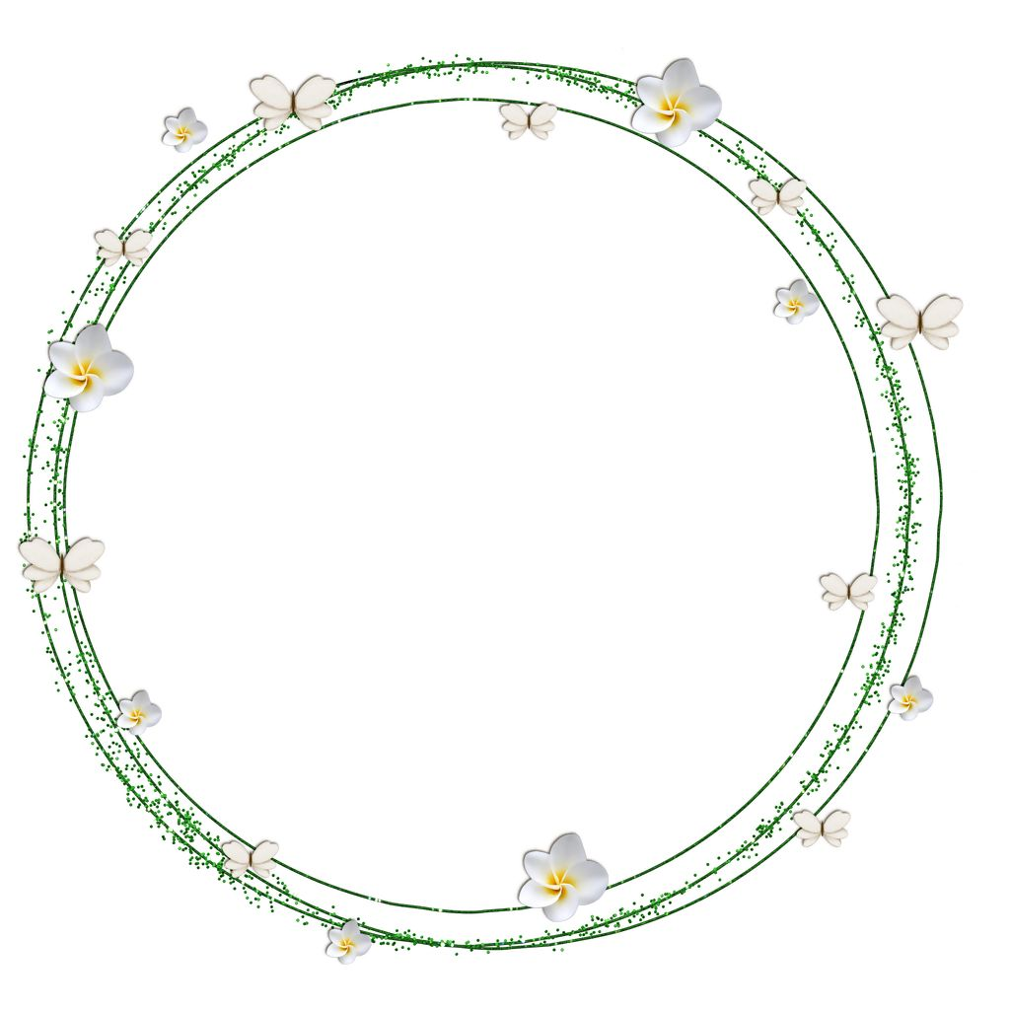
二、声调的性质和特点
1、性质
语音有四要素，声母、韵母的不同主要是由音色不同造成的，是属于音色的，而声调不同则是由音高不同造成的，是属于音高的。声调属音高问题，这就是它的性质。
当然，在语音四要素中，声调同音高、音长、音强都有一定的关系，但它的性质主要决定于音高。
第四单元+声调

Slide 113
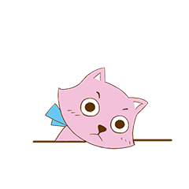
二、声调的性质和特点
2、特点
①声音的高低升降主要由音高决定
②声调的高低升降变化是相对的
③声调的高低升降变化是逐渐滑动的，而不是跳跃式的
④声调具有区分意义的作用。如：才华-菜花
⑤声调具有区分词性的作用
如： hǎo（形）
好
hào（动）
⑥声调的抑扬顿挫使语音赋予音乐感。普通话声调的高低升降不断变化，使普通话音节抑扬顿挫，起伏有致，增强了有声语言的感染力。
第四单元+声调

Slide 114
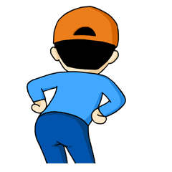
三、普通话的调类和调值
1、调值，又称调形，指声调高低、升降、曲直的变化形式，一个音如果又高又平，就是由5度到5度，简称为55，是个高平调；如果从最低升到最高，就是由1度到5度，简称为15，是个低升调；如果由最高降到最低，就是由5度降到1度，简称为51，是个全降调。
2、调值指音阶高低升降曲直长短的变化形式，也就是声调的实际读法。
3、调值的语音特点有二：
第一，调值主要由音高构成，音的高低决定于频率的高低。第二，构成调值的相对音高在读音上是连续的，渐变的，中间没有停顿的，没有跳跃。
第四单元+声调

Slide 115
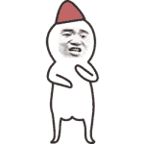
三、普通话的调类和调值
1、调类指声调的类别，就是把调值相同的音归纳在一起建立起来的声调的类别。例如普通话的“去、替、废、动、恨”调值相同，都是由5度到1度，就属于同一个调类。
2、古代汉语的声调有四个调类，古人叫做平声、上声、去声、入声，合起来叫做四声。现代汉语普通话和各方言的调类都是从古代的四声演变来的。在演变的过程中有分有合，形成非常复杂的局面。按照调值归纳出来，普通话里有四种基本的调类，即阴平、阳平、上声、去声。它是根据古汉语“平、上、去、入”的名称沿用下来的。
3、调类是声调的种类，就是把调值相同的字归纳在一起所建立的类。同一种方言中，有几种基本调值就可以归纳成几种调类。
第四单元+声调

Slide 116
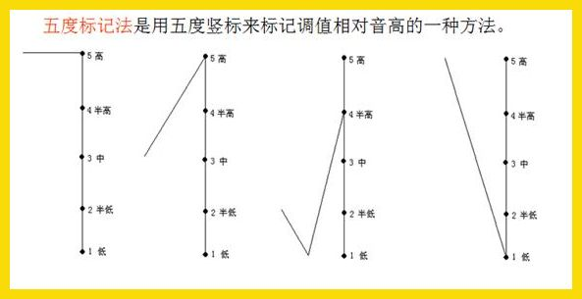
四、普通话声调发音要领
五度标记法是用五度竖标来标记调值相对音高走势的一种方法。画一条竖线为坐标，分作四格五度，表示声调的相对音高，并在竖线的左侧画一条反映音高变化的走势的短线或点，表示音高升降变化的格式。根据音高变化的走势，或平或升或降或弯曲，制成五度标调符号，有时也采用两位或三位数字表示，这叫做调值数码法。
第四单元+声调

Slide 117
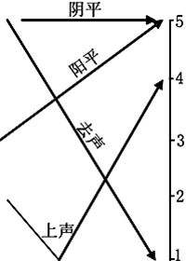
四、普通话声调发音要领
四个声调及调值分别是：
⑴阴平，高平调，调值为55
请注意：
发音中一定保持高而平直，不要让结尾滑落使调值下降，把55变成53
⑵阳平，高升调，调值为35
请注意：
在阳平调值升高的过程中，不要拐弯呈曲线上升
⑶上声，降升调，调值为214
请注意：
上声声调要先降后升，避免降不下来，扬不上去
上声声调降升的变化是平滑的弯曲变化，切忌把它生硬地处理为降下去之后忽然升高
上声声调从1度升到4度的过程音高升高，而音量是逐渐降低的，不能随着音高将音量也加大
⑷去声，全降调，调值为51
请注意：
发好的关键是起调高，迅速下降，不要拖沓。
第四单元+声调

Slide 118
五、普通话声调练习
1、字词
①阴平
参加 西安 播音 工兵 拥军 丰收
②阳平
直达 滑翔 儿童 团结 人民 模型
③上声
古典 北海 领导 鼓掌 广场 展览
④去声
日月 大厦 破例 庆贺 宴会 画像
⑤轻声
爱人 桌子 看看 好的 高粱 胳膊
第四单元+声调

Slide 119
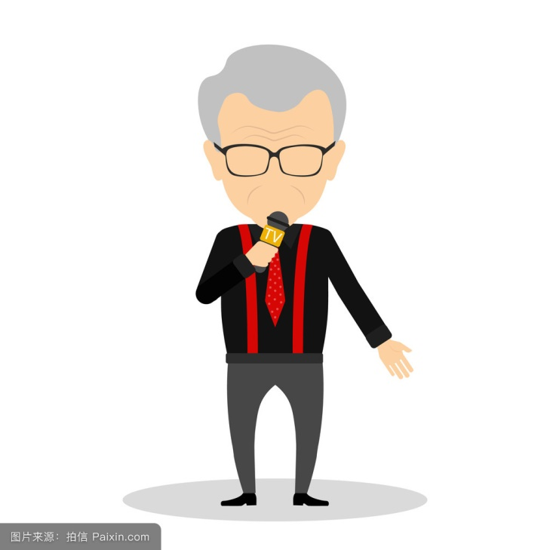
五、普通话声调练习
2、绕口令
1.妞妞和牛
牛牛要吃河边柳，妞妞赶牛牛不走，
妞妞护柳牛扭头，牛牛扭头瞅妞妞，
妞妞扭牛牛更拗，牛牛要顶小妞妞，
妞妞捡起小石头，吓得牛牛扭头走。
2.哥挎瓜筐过宽沟
哥挎瓜筐过宽沟，赶快过沟看怪狗，
光看怪狗瓜筐扣，瓜滚筐空哥怪狗。
第四单元+声调

Slide 120
谢谢

Slide 121
普通话语音基础
第五单元——语流音变

Slide 122
什么叫变调？
说话或朗读时,要把许多音节连续发出,在连续的语流中,音节之间、声调之间会互相影响，产生一些语音上的变化，这就是音变。
普通话的音变主要包括变调、轻声、儿化等。

Slide 123
一、轻声
是整个音节弱化的一种特殊的音变现象，它是一种又轻又短的调子。
轻声的发音：
轻声的主要特点反映在声音的物理性质上是：
音长——短促
音强——较弱
音色——含混
音高——不同于原调的特殊音高形式
1、阴平后面的轻声音节念半低调（2度）：妈妈 、踏实、风筝、交情
2、阳平后面的轻声音节念中调（3度）：葡萄 、福分、麻烦、胡琴
3、上声后面的轻声音节念半高调（4度）：你们、对付、任务、骆驼
4、去声后面的轻声音节念低调（1度）：亲爱的、马虎、搅和、打听

Slide 124
1、轻声的作用：
区别词性和词义的作用：
（1）地道：《地道战》（名词，地下坑道）
地道：他的广东话还挺地道呢。（形容词，真正的）
（2）大意：马来西亚歌曲《茉莉花》的歌词大意是（名 词，主要意思）
大意：你可千万别大意了。（粗心大意，形容词）

Slide 125
2、轻声的规律
（1） 结构助词“的、地、得”。
我的 红的花 高兴地
悄悄地 跑得快 写得好
（2） 时态助词“着、了、过”。
坐着 躺着 走了 笑了
说过 上过当
（3） 语气助词“啊、吗、呢、哇、啦”等。
多吗 来吧 走哇 没呢 快去呀

Slide 126
另：没有规律的轻声词语：
轻声和非轻声具有区别词义或词性的词语，例如：
编辑 大方 大意 东西 本事
地方 对头 人家 实在 精神
利害 千斤 兄弟 买卖 大意

Slide 127
轻声的规律:
助词 结构助词 的、地、得
动态助词 着、了、过
语气助词 吧、吗、呢、了、啊
后缀 子、巴、头、们、么
方位词 上、下、里、边
趋向动词 来、去
单音节动词或名词重叠的后一个音节
一批常用普通话双音节词的后一个音节

Slide 128
练习
非轻声与轻声词语对比练习
把守——把手 包含——包涵 鄙视——比试
报仇——报酬 标志——标致 堤防——提防
地理——地里 电子——垫子 兑付——对付
服气——福气 服饰——服侍 感情——敢情
核子——盒子 近来——进来 手势——首饰
虾子——瞎子 先声——先生 行礼——行李
原子——园子 主义——主意

Slide 129
二、儿化
儿化音节用汉字书写是两个汉字，但在读音上失去了独立性，“化”到前一个音节，只保持一个卷舌动作，使两个音节融合为一个音节，这样前面音节里的韵母就会或多或少地发生变化。汉字加“儿”，音节加 “er ”。

Slide 130
练习
1、句子中儿化音节练习
A 小王儿特别喜欢吃瓜子儿。
B 咱俩一块儿去打球儿吧！
C 这包子的味儿不对，馅儿可能馊了吧。
D 我们从后门儿走，到公园儿玩儿玩儿。
E 麻烦你把盖儿盖上。
F 这么多活儿，大伙儿一起才干得完。
G 这儿没有你说的那个老头儿。
H 别急，慢慢儿说，大伙儿会帮你的。

Slide 131
2、练读唱词
A 进了门儿，倒杯水儿，喝了两口运运气儿。顺手拿起小唱本儿，唱一曲儿，又一曲儿，练完了嗓子我练嘴皮儿。绕口令儿，练字音儿，还有单弦儿牌子曲儿；小快板儿，大鼓词儿，又说又唱我真带劲儿！

Slide 132
B 解放军野营训练行军千里地儿，
昨夜宿营驻在杨家屯儿。
今天早上，小刘、小陈打扫完了后院儿, 挑完了水儿，
又到场院修理脱粒机的皮带轮儿。
突然间草堆里飞出来一只黑母鸡儿，
你看它翘着翅膀张着个嘴儿，
哏哏嘎，嘎嘎哏，欢蹦乱跳就回了村儿。
他们俩在草堆里拣到了十个大鸡子儿，
这一下可给他俩出了个难题儿。

Slide 133
三、变调
（一） “一”和“不”的变调
（1）非去声前读去声
（2）去声前面读阳平
（3）夹在叠词中间念轻声
（4）词尾位置读原声
1.“一”的变调练习：
有一个小伙子，手拿一把鲜花，在一个公园门口等待一位好娘，这位好姑娘，骑着一辆自行车，从一个拐角出来一直骑到公园门口，俩人一见如故，并肩携手一同走进大门口，他们一边走一边把情话谈吐，一个说：我一定好好学习，天天进步。一个说：我一定好好工作，绝不落后。

Slide 134
2.“不”的变调：
“不”的本调是四声，它在单独使用、用在词句末尾或用在非四声字前时，仍读四声。例如：不、不高、不知道、不同、不习惯、不瞒你说、不少、不好、不满意。
在下面几种情况下，“不”会发生变调现象：
1)在四声字前念二声。例如：不要、不错、不是、不再、不认识。
2)用在动补结构的词语中间或相同词语中间时念轻声。例如：起不来、说不定、用不着、差不多、等不及、能不能、会不会、贵不贵、认识不认识。

Slide 135
“不”的变调
练习(1):选自梁实秋散文《雅舍》
“雅舍”之陈设，只当得简朴二字，但洒扫拂拭，不使有纤尘。我非显要，故名公巨卿之照片不得入我室;我非牙医，故无博士文凭张挂壁间;我不业理发，故丝织西湖十景以及电影明星之照亦均不能张我四壁。我有一几一-椅一榻，酣睡写读，均已有着，我亦不复他求。

Slide 136
练习 (2):选自梁实秋散文《台北家居》 意村市受育管斯
他不敲门，径自走到窗前伸手拿起窗台上放着的一只闹钟，扬长而去。....这不算偷，不算抢，只是不告而取，而且取后未还。好在这种事起初不常有。

Slide 137
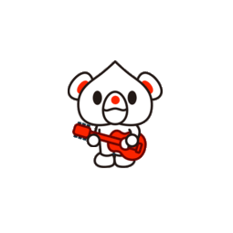
（二）上声变调
上声变调规律
上声音节在单独念或在词语句末、句子末尾的时候，不发生调值变化，在阴平、阳平、上声、去声和轻声音节前都会发生变调。
第六单元+语流音变

Slide 138
（二）上声变调
1、上声在非上（阴平、阳平、上声、去声、轻声音节）前面变成半上，调值由214变为211。
上声+阴平 响声 简单 捕捉 倒戈 底薪
上声+阳平 朗读 史实 等闲 属于 斐然
上声+去声 挑战 丑态 顶撞 耳郭 讽刺
上声+轻声 首饰 打听 噩梦 补丁 掸子
第六单元+语流音变

Slide 139
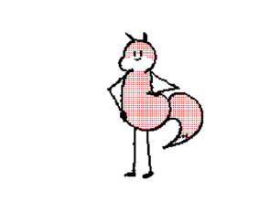
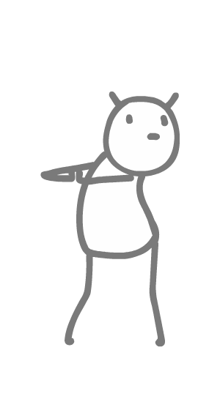
二、分类
（二）上声变调
2、两个上声相连，前一个上声调值214变为35.
上声+上声 古典 粉笔 礼品 美好 解码 脊髓 冷眼 彩笔
3、三个上声相连，末尾的上声的不变调，开头、中间的上
声音节变调，分为两种情况：
第六单元+语流音变

Slide 140
四、“啊”的变调
“啊”前面音节的末尾音素
a o e i v
呀
u iao ao
哇
啊
n
na
ng
nga
i(舌尖前音)
za
i(舌尖后音)
ra

Slide 141
啊的变调练习
幼儿园这些孩子啊
会唱会跳真可爱啊
大家快来看啊
他们玩的多高兴啊
有的孩子在朗诵诗啊
有的孩子在画画啊，
他们又是唱啊
又是跑啊，又是跳啊
啊！他们是多么幸福啊。

Slide 142
五、轻重格式的含义
普通话多音节词语的几个音节有约定俗成的轻重差别,这就是词语的轻重格式。
注意：
1、一般不能改变这种固有的格式
2、轻与重是相对而言的，读起来要自然而不生硬
3、有时，受语句目的的制约，词语有可能被打破原来的轻重格式，这是正常的、必然的。

Slide 143
一、双音节词语的轻重格式
1、中·重——前一个音节读中音，后一个音节读重音。双音节词绝大部分是这个格式。
爱慕 芭蕉 把关 颁发 帮忙 宝贵 报仇
搏斗 布控 长寿 成就 错位 地震 犯浑
服丧 合并 加剧 教室 继续 老板 面包
南方 女性 气窗 前锋 声张 时运 调解
为时 文思 乡村 新绿 义愤 致命 作乐

Slide 144
2、重·中——前一个音节读重音，后一个音节读中音，后面音节的原调调值仍依稀可辨，但不稳定。
爱护 巴望 把柄 班次 帮助 宝贝 报务
博士 布置 长度 成绩 错误 地位 犯人
伏天 和睦 家务 教育 技术 老虎 面积
南瓜 女士 气愤 前天 声音 实惠 制度

Slide 145
3、重·轻——前一个音节读重音，后一个音节读轻音，即轻声词的轻重格式。
爱人 巴结 把手 班子 梆子 报酬
脖子 部分 成分 地道 福气 合同
家伙 教训 记号 姥姥 南边 女婿
气性 牲口 实诚 调理 围子 薪水

Slide 146
二、三音节词语的轻重格式
1、中·中·重——前两个音节读中音，第三个音节读重音。绝大部分三音节词语读这种格式。
展览馆 三角形 天安门 电视机 教研室
奥运会 近卫军 博物馆 火车站 运动场
立交桥 安理会 急诊室 乒乓球 自行车
世博会 视网膜 原子能 芭蕾舞 主持人
探险家 东道主 寄生虫 染色体 地球仪

Slide 147
2、中·重·轻——第一个音节读中音，中间一个音节读重音，末尾的音节读最轻。
枪杆子 命根子 过日子 两口子 卖关子
打冷战 牛脾气 撑门面 硬骨头 山核桃
老头子 拿架子 做生意 好朋友 胡萝卜
好家伙 小姑娘 凑热闹 为什么 打官司

Slide 148
3、中·轻·重——第一个音节读中音，第二个音节读轻音，第三个音节读重音。
吃不消 过不去 来不了 走不成
萝卜汤 月亮门 豆腐脑 生意场

Slide 149
4、重·轻·轻——第一个音节读重音，后面两个音节读最轻。
朋友们 孩子们 姑娘们 娃娃们 先生们
出来了 走出去 拿过去 落下来 冷起来
桌子上 屋子里 耳朵里

Slide 150
谢谢

